Slide 1
Imagen: P. Erick Félix, CM

Slide 2
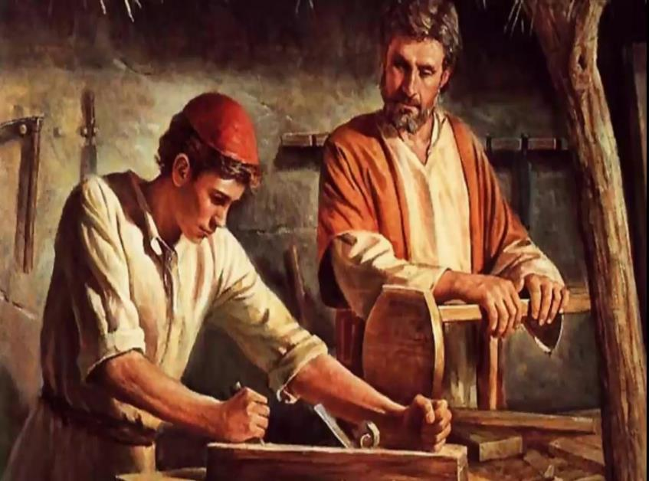
LECTIO DIVINA – DOMINGO 14° TO- Ciclo “B”
“¿NO ES EL HIJO DEL CARPINTERO”
Marcos 6, 1-6
¿NO ES EL HIJO DEL
CARPINTERO?
4 Julio 2021

Slide 3
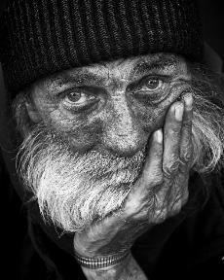
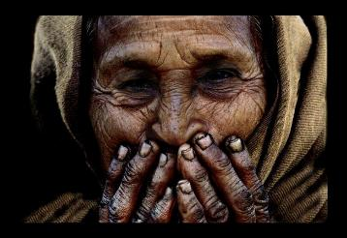
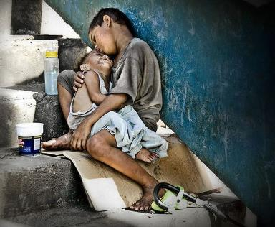
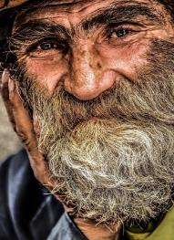
Imágenes: de situaciones de pobreza extrema, de excluidos, de rostros donde nos resulta difícil reconocer el rostro de Jesús. Frase: Los tenía desconcertados.
Los tenía desconcertados.
Cantos sugeridos: El profeta; Con nosotros está y no le conocemos

Slide 4
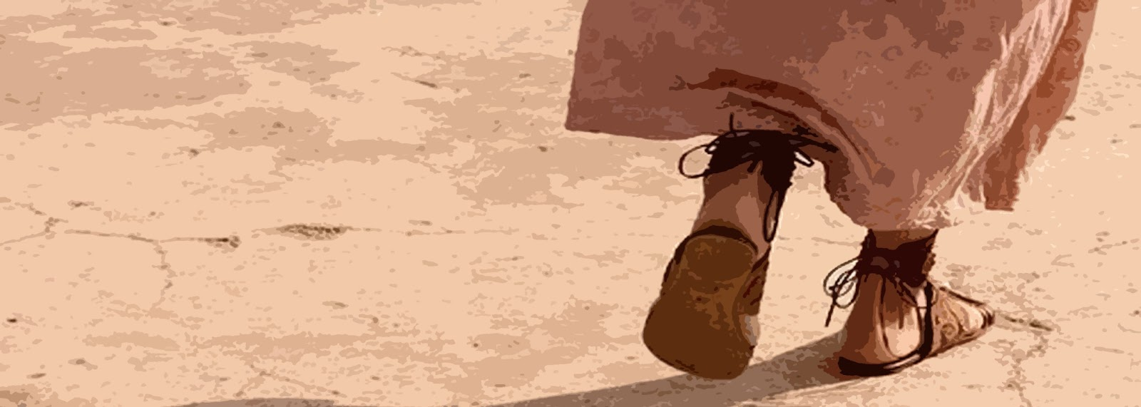
AMBIENTACIÓN:
El texto de hoy nos recordará que siempre ha habido profetas que, en medio de la vida, nos han hecho caer en la cuenta de la presencia de Dios. Nosotros, discípulos de este tiempo, estamos designados a escuchar la llamada de Dios en nuestra vida y a cumplir la misión de hacer presente a Dios en el ambiente en el que vivimos.

Slide 5
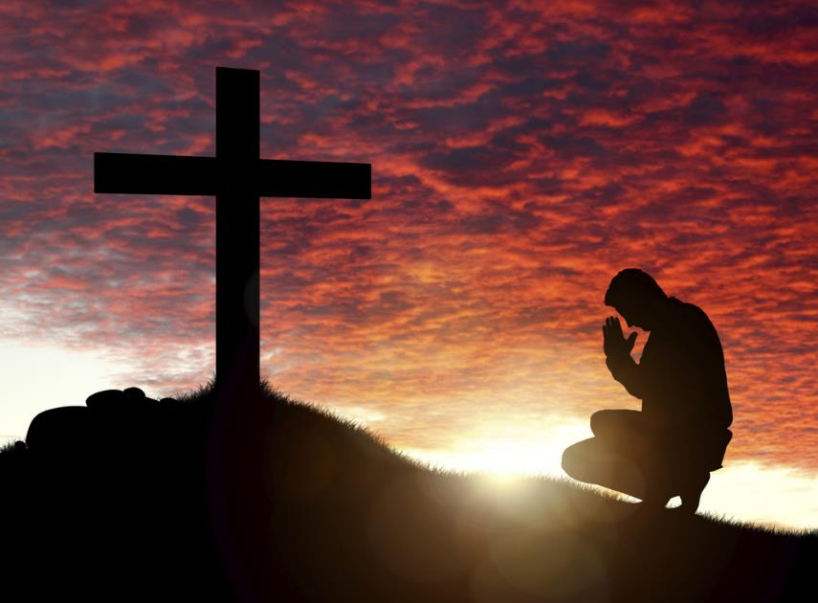
1.- Oración inicial
Perdón por las veces
que dudamos y desconfiamos…
que no nos abrimos a tu acción en nosotros…
que no te buscamos de corazón…
que somos indiferentes a ti…
que no hacemos nuestro camino de fe…
que no gastamos tiempo para las cosas del corazón…
que buscamos pretextos para no creer…

Slide 6
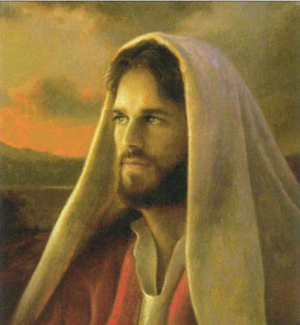
que miramos la vida solo con nuestros ojos y no con los ojos de Dios…
que Dios no ocupa el centro de nuestra vida…
que no seguimos las enseñanzas del Señor…
que no tomamos a Jesús como camino, verdad y vida…
Señor, no permitas que la dureza de nuestro corazón impida que te encontremos.
Ven Señor, en nuestra ayuda
y danos la gracia de creer siempre en ti. Que así sea.

Slide 7
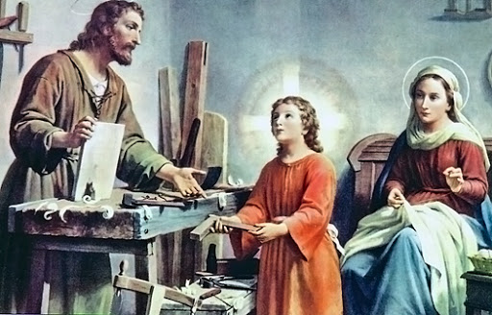
LECTIO
¿Qué dice el texto? Mc 6, 1-6
Motivación:
Dios se manifestó en Jesús de tal manera que aparentemente fue uno de tantos, un vecino más de Nazaret. La novedad que trae Jesús es rechazada por sus paisanos y familiares que mantienen ante él una actitud muy parecida a la de los fariseos y maestros de la ley. La fe es la llave que nos permite mantenernos abiertos a la salvación que Dios ofrece. Escuchemos:

Slide 8
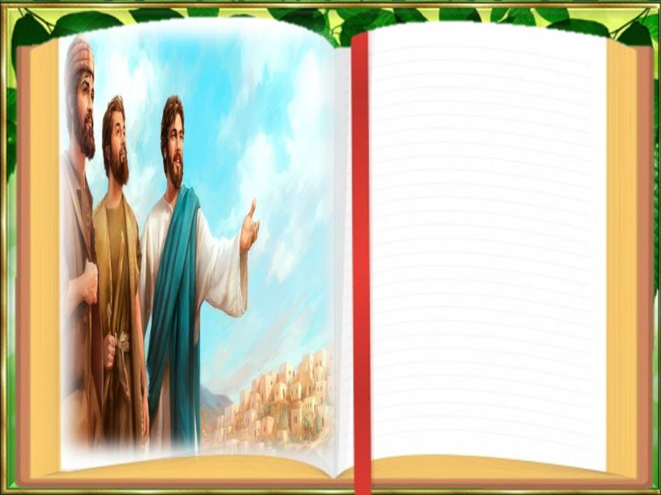
San Marcos 6, 1-6
En aquel tiempo, fue Jesús a su pueblo en compañía de sus discípulos.

Slide 9
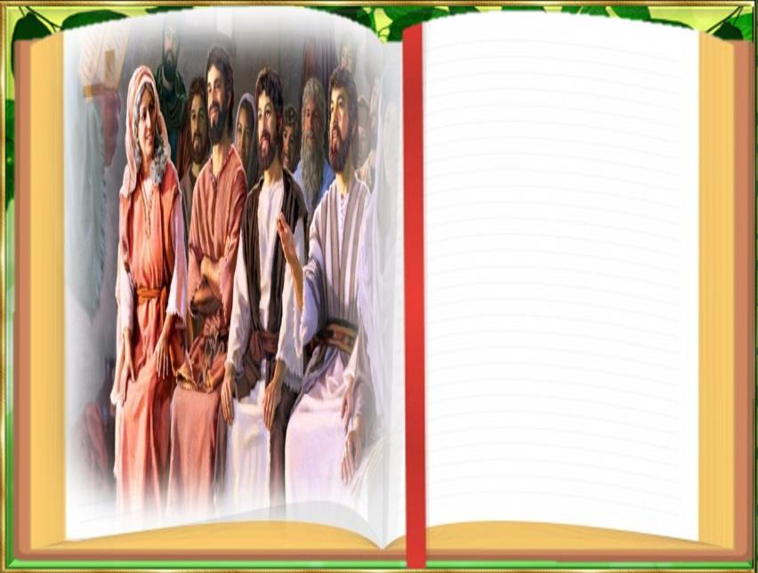
Cuando llegó el sábado, empezó a enseñar en la sinagoga; la multitud que lo oía se preguntaba asombrada:

Slide 10
- “¿De dónde saca todo eso? ¿Qué sabiduría es ésa que le han enseñado?

Slide 11
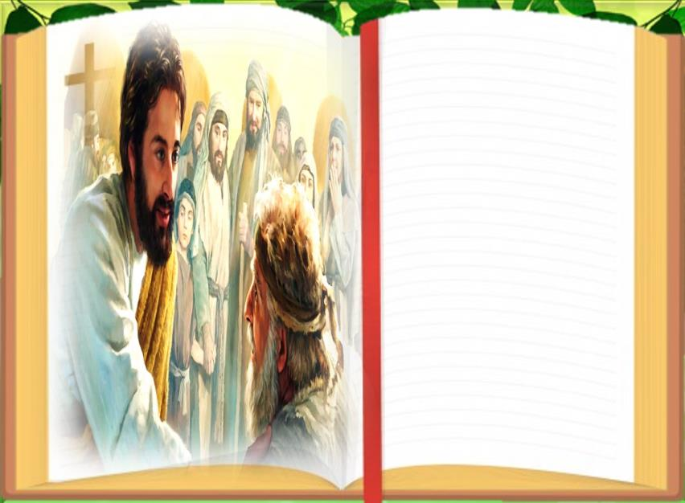
¿Y esos milagros de sus manos?

Slide 12
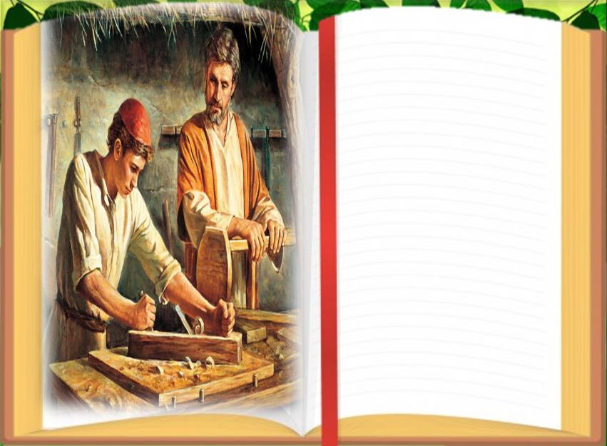
¿No es éste el carpintero,

Slide 13
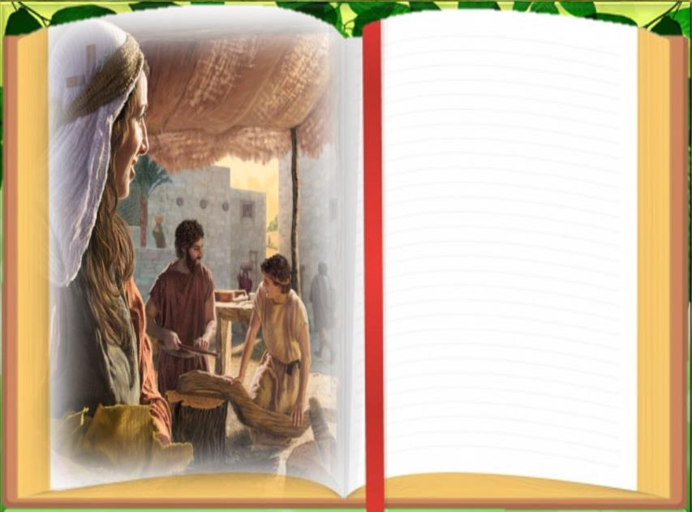
el hijo de María, hermano de Santiago, de José, de Judas y de Simón? Y sus hermanos ¿No viven con nosotros aquí ?” Y esto les resultaba escandaloso.

Slide 14
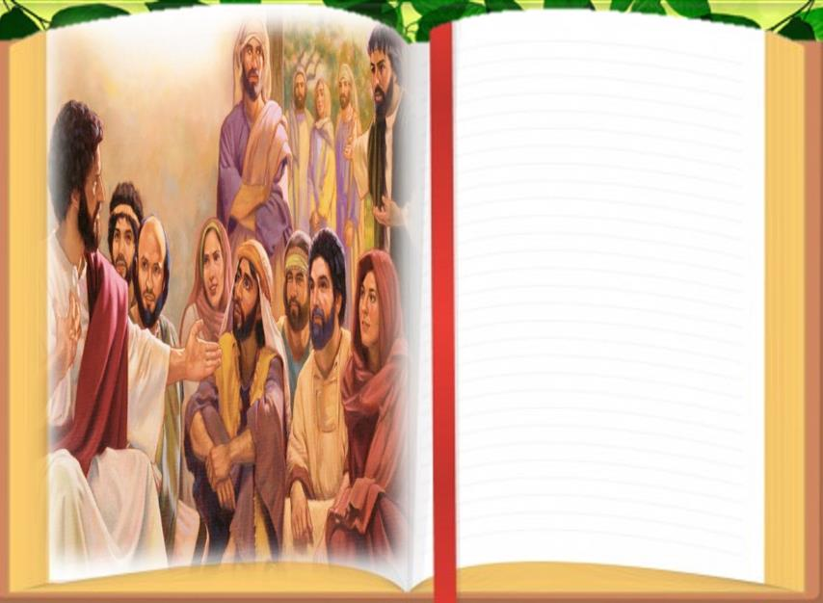
Jesús les decía:
- “No desprecian a un profeta más que en su tierra,
entre sus parientes y en su casa”.

Slide 15
No pudo hacer allí ningún milagro, sólo curo algunos enfermos, imponiéndoles las manos. Y se extrañó de su falta de fe.

Slide 16
Y recorría los pueblos de alrededor enseñando.

Slide 17
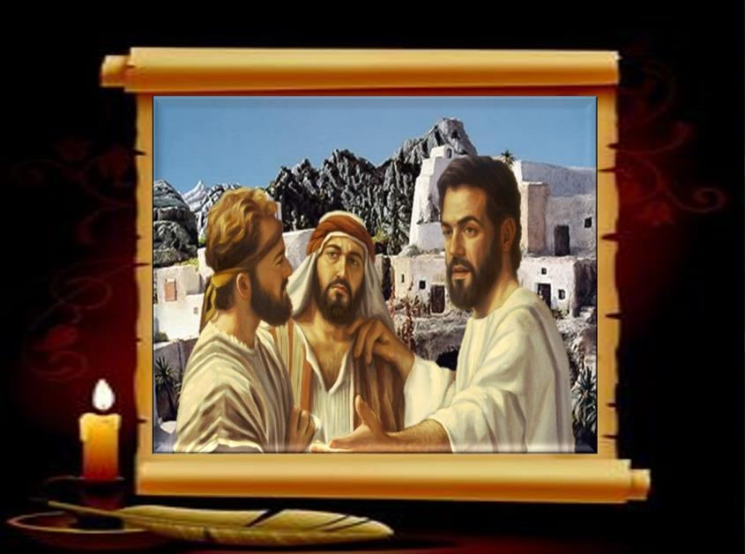
Preguntas para la lectura:
¿En qué lugar se desarrolla la escena?
¿Cómo escuchaba la gente a Jesús?

Slide 18
¿Qué preguntas hacen sobre él? ¿Qué esconden esas preguntas?

Slide 19
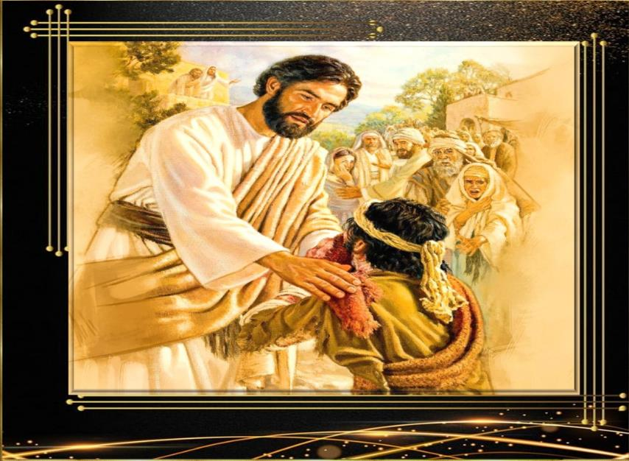
¿Cómo reacciona Jesús ante la incomprensión de sus paisanos?

Slide 20
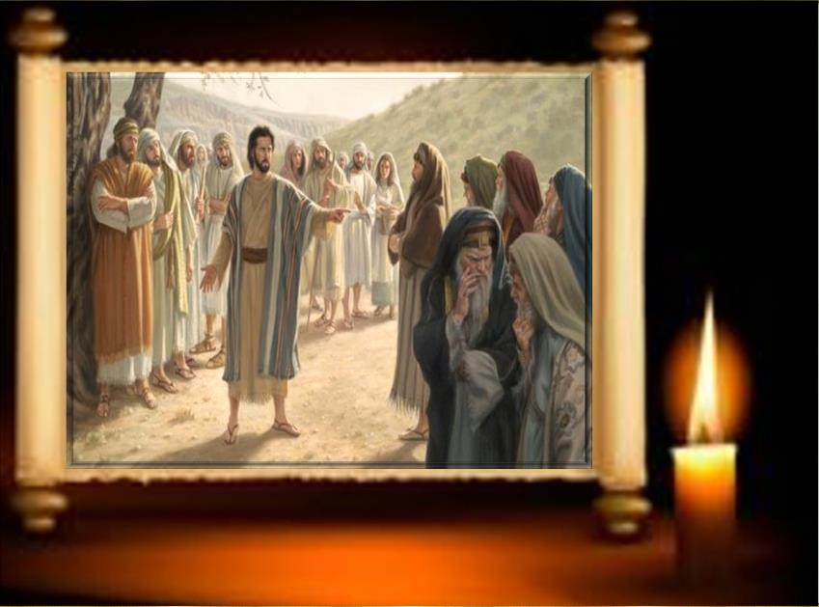
¿Por qué no pudo realizar ningún milagro en Nazareth?

Slide 21
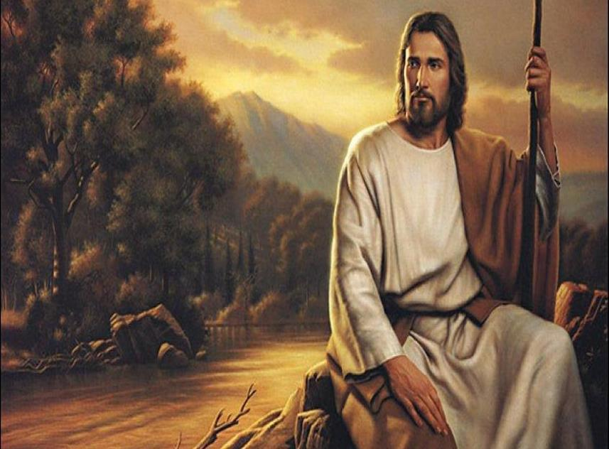
MEDITATIO
¿Qué ME dice el texto?
Motivación:
Las enseñanzas de Jesús, incluso sus curaciones, provocan rechazo e incredulidad entre la gente de su pueblo. La novedad que trae Jesús, la novedad del reinado de Dios y su dinámica, también nos puede parecer en ocasiones extraña y difícil de poner en práctica.

Slide 22
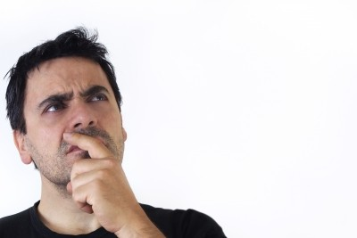
La gente de Nazaret no descubre a Dios en lo conocido, lo habitual, en el “hijo del carpintero”.
¿Qué excusas ponemos hoy nosotros para no creer en él?

Slide 23
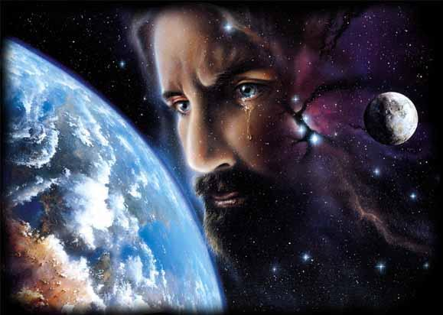
A Jesús le sorprendió
su falta de fe. ¿De qué se sorprendería hoy Jesús de nosotros, de nuestra Iglesia, de nuestro mundo?

Slide 24
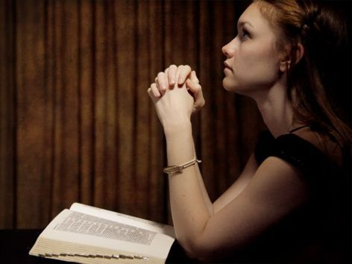
¿He experimentado el rechazo por ser fiel a los valores del Reino?
¿Cómo he reaccionado? ¿Qué puedo hacer cuando encuentre rechazo por el anuncio del evangelio?.

Slide 25
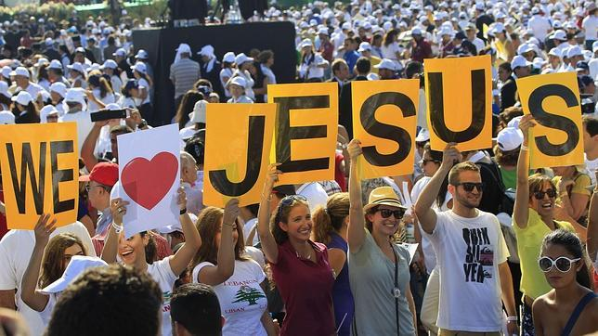
¿Qué hago para que mi fe tenga sentido y consistencia y así vivir más plenamente mi fe en el Señor ?

Slide 26
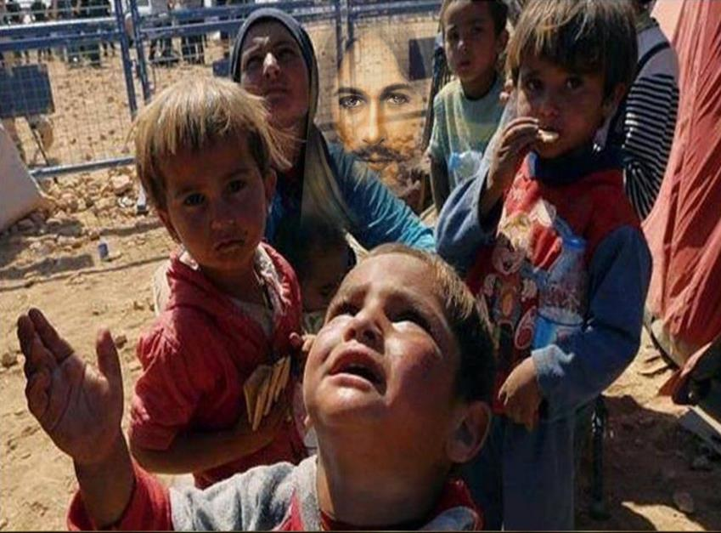
ORATIO
¿Qué le digo al Señor motivado por su Palabra
Motivación:
Dios muchas veces nos desconcierta porque se presenta bajo el ropaje de lo cotidiano, rompiendo nuestras estructuras y moldes.
Por ello es importante vivir atentos para acogerlo y responderle desde la fe.

Slide 27
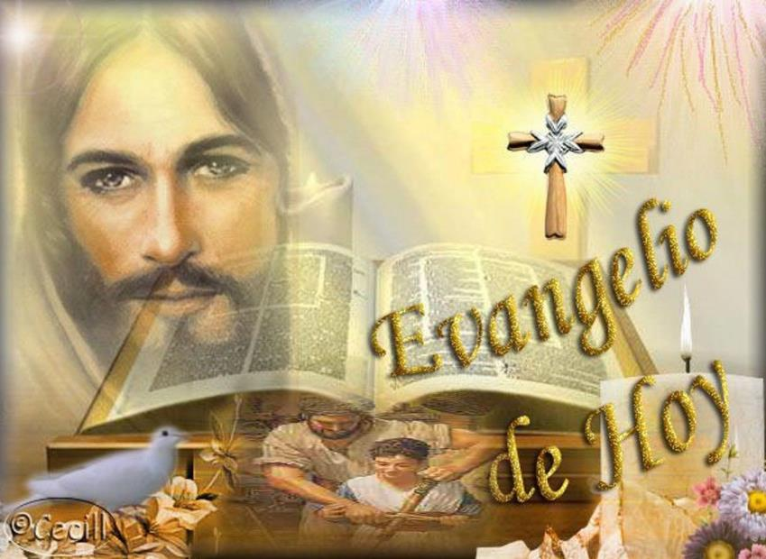
Luego de un tiempo de oración personal, podemos compartir en voz alta nuestra oración, siempre dirigiéndonos a Dios mediante la alabanza, la acción de gracias o la súplica confiada.

Slide 28
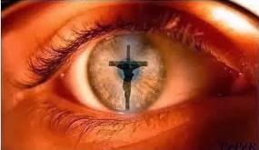
Salmo 122
A ti levanto mis ojos, a ti que habitas en el cielo. Como están los ojos de los esclavos fijos en las manos de sus señores.
Misericordia, Señor, misericordia.

Slide 29
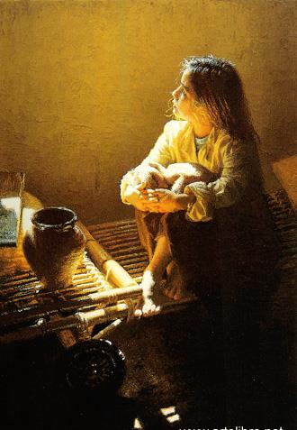
Como están los ojos de la esclava, fijos en las manos de su señora, así están nuestros ojos en
el Señor, Dios nuestro, esperando su misericordia.
Misericordia, Señor, misericordia.

Slide 30
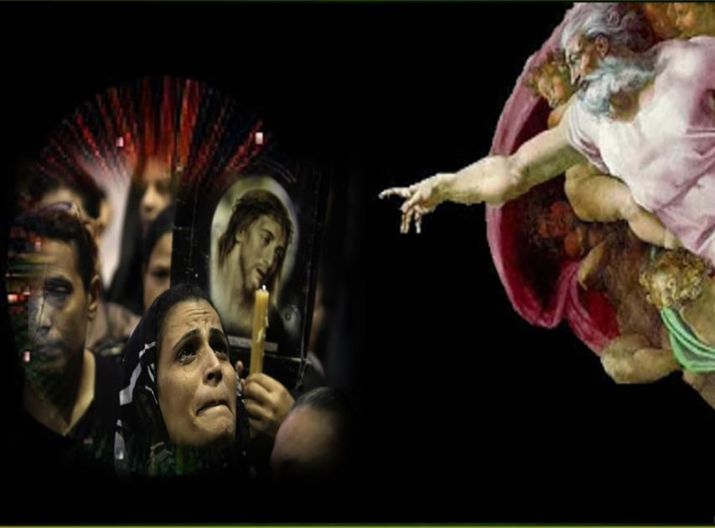
Misericordia, Señor, misericordia, que estamos saciados de desprecios; nuestra alma está saciada del sarcasmo de los satisfechos, del desprecio de los orgullosos.
Misericordia, Señor, misericordia.

Slide 31
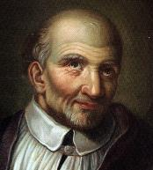
CONTEMPLATIO
¿Qué me lleva a hacer el texto?
Motivación:
San Vicente recomienda a los misioneros responder con mansedumbre a quienes nos desprecian o injurian, así nunca perderemos la paz:
“La mansedumbre no solamente nos hace excusar las afrentas e injurias que recibimos, sino que incluso pide que tratemos mansamente a quienes nos maltratan, con palabras amigables y, si llegasen incluso a darnos un bofetón, que lo suframos por Dios; es esta virtud la que produce este efecto. Sí, un siervo de Dios que la posea, cuando se sienta ultrajado por alguien, ofrecerá a su divina bondad este rudo trato y se quedará en paz”.

Slide 32
Y nos regala esta oración:
Oh Salvador, pon en nosotros las disposiciones necesarias para sufrir, de la manera que tú deseas, las persecuciones que tengas a bien enviarnos. Afírmanos en ese estado bienaventurado que has prometido a las personas afligidas y perseguidas.
Haz que nos mantengamos firmes en la persecución, sin huir ni doblegarnos ante los ataques del mundo.
Te lo pido por el mérito de tus sufrimientos.

Slide 33
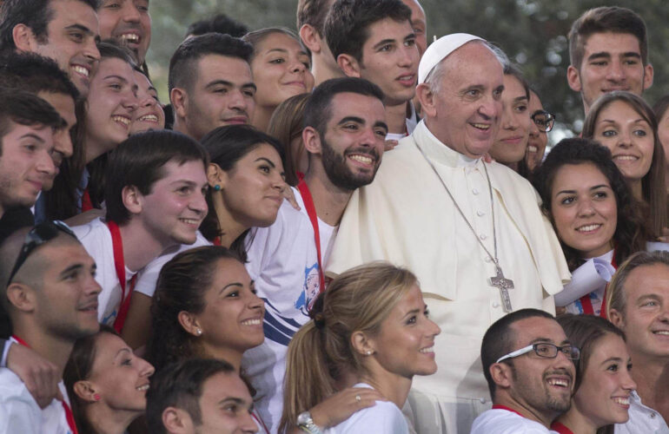
Compromiso:
Ser presencia de Dios para los demás, especialmente para quienes rechazan o ridiculizan la fe.

Slide 34
Oración final
En Jesús reconocemos, Padre,
tu visita maravillosa a nuestra tierra:
y más allá del escándalo y del rechazo,
vemos en tu siervo nazareno
tu presencia cercana y comprometida
con la causa de todos los hombres.
Haz que no desfallezcamos en tu anuncio:
haz que busquemos sólo tu gloria,

Slide 35
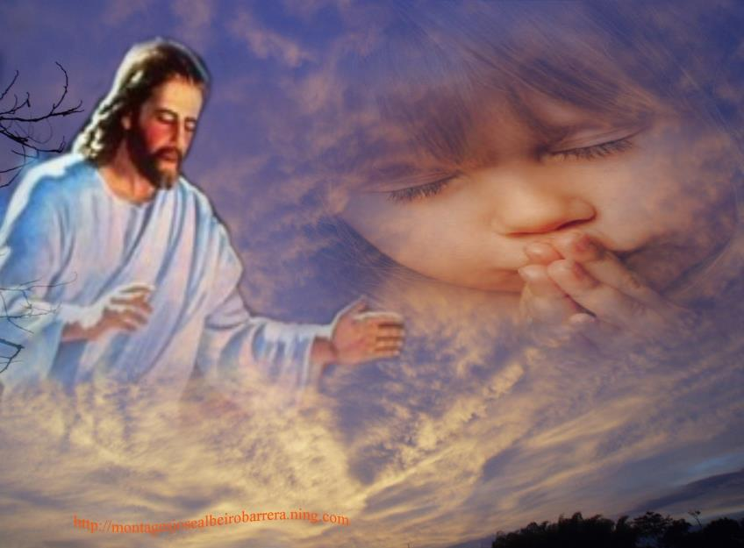
haz que te amemos por sobre todo
y que sintamos infinita confianza en Ti,
que nos llamas y nos envías como
profetas y amigos
precedidos del que fue rechazado,
pero que ahora vive y reina eternamente:
Cristo, fortaleza de tus siervos. Amén.

Slide 36
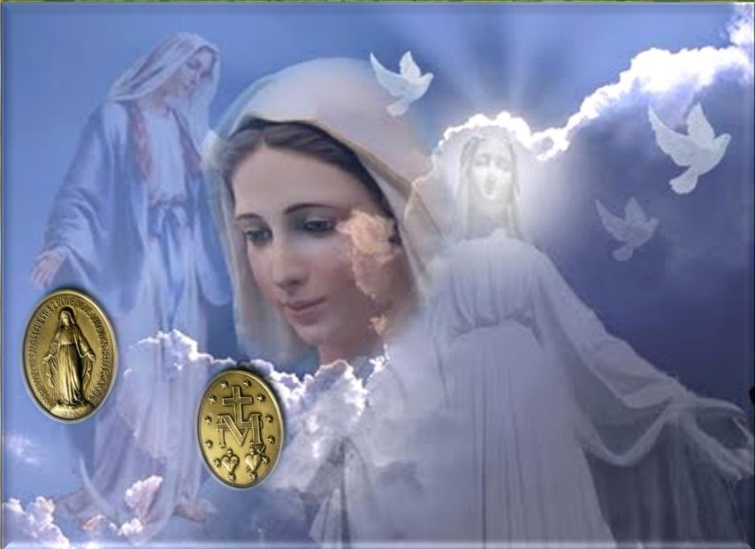
¡Oh María sin pecado concebida
Ruega por nosotros que recurrimos a ti!
Texto de Lectio Divina: Padre César Chávez Alva (Chuno) C.ongregación de la Misión.
Power Point : Sor Pilar Caycho Vela - Hija de la Caridad de San Vicente de Paúl

